Slide 1
MACROECONOMIA:MODELO IS-LM A CURVA IS

Slide 2
Definição: CURVA IS
DEFINIÇÃO: Combinações de níveis de renda e taxa de juros que equilibram o mercado de bens e serviços
A condição de equilíbrio no mercado de bens e serviços (ou, simplesmente, mercado de bens) é:
Y = C + I + G
C + S + T = C + I + G
S + T = I + G
Por simplificação consideremos uma economia fechada sem governo. Nesse caso G e T são iguais a zero e
SY = Ir
Observe que a poupança foi escrita em função da renda e o investimento privado em função da taxa de juros.

Slide 3
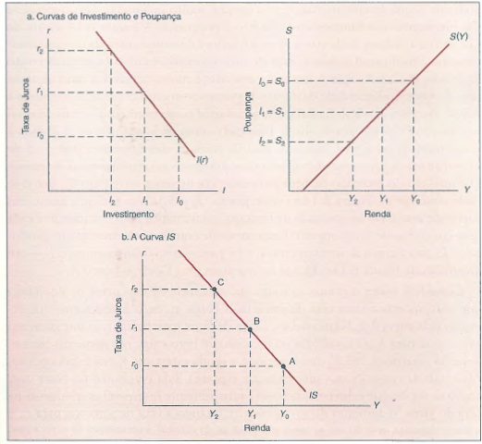
Entendendo a construção da CURVA IS
Para simplificação consideremos uma economia fechada sem governo.
Observe que a curva IS é negativamente inclinada.
Pontos sobre a curva IS: equilíbrio no mercado de bens e serviços.
Pontos abaixo da curva IS: excesso de demanda por bens.
Pontos acima da curva IS: excesso de oferta de bens.

Slide 4
Fatores que influenciam na inclinação da curva IS
(1) Sensibilidade do investimento em relação à taxa de juros. De modo geral:
Quanto maior a sensibilidade do investimento em relação à taxa de juros mais inclinada será a curva IS.
Quanto menor a sensibilidade do investimento em relação à taxa de juros menos inclinada será a curva IS.
Como será a curva de Investimento e a curva IS quando a elasticidade da demanda por investimento em relação aos juros é zero, ou seja, quando o investimento for completamente insensível à taxa de juros?

Slide 5
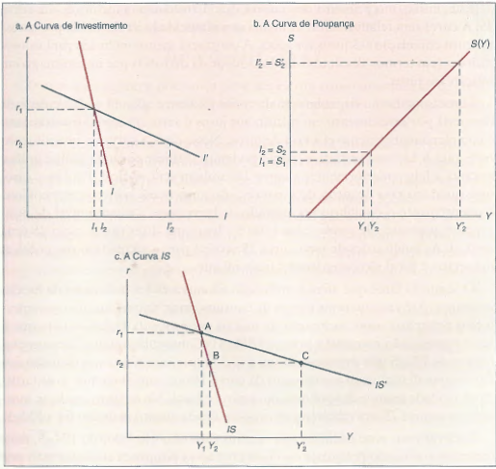
Fatores que influenciam na inclinação da curva IS
Observe duas economias com diferentes sensibilidades de investimento em relação à taxa de juros

Slide 6
Fatores que influenciam na inclinação da curva IS
(2) Sensibilidade da poupança em relação à taxa de juros. De modo geral:
a curva IS será relativamente mais (menos) inclinada quanto mais alta (mais baixa) for a PMgS.
Pense que para uma alta PmS, um pequeno aumento na renda é suficiente para gerar o montante de poupança necessário para financiar determinado volume de investimentos. Em uma economia com baixa PmS, para se gerar um aumento da poupança suficiente para financiar determinado aumento do investimento deve-se ter um aumento considerável na renda.

Slide 7
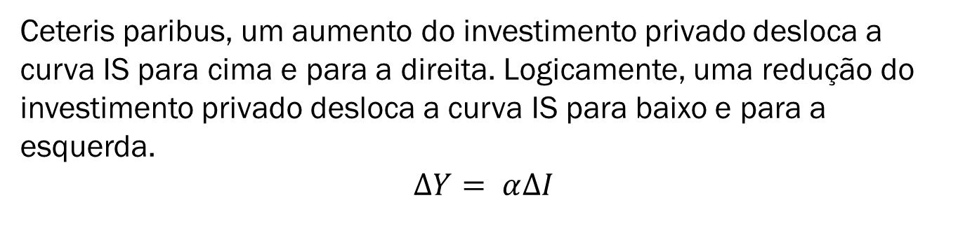
Fatores que deslocam a curva IS
(1) Aumento dos investimentos privados
S(Y)
S1
r0
S0
r0
I1
IS1
I0
IS0
I0
I1
Y0
Y1
Y0
Y1

Slide 8
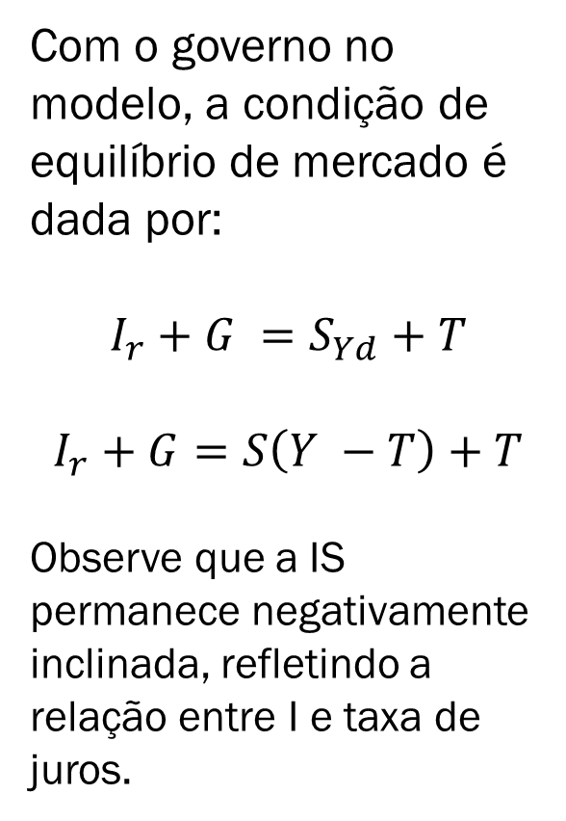
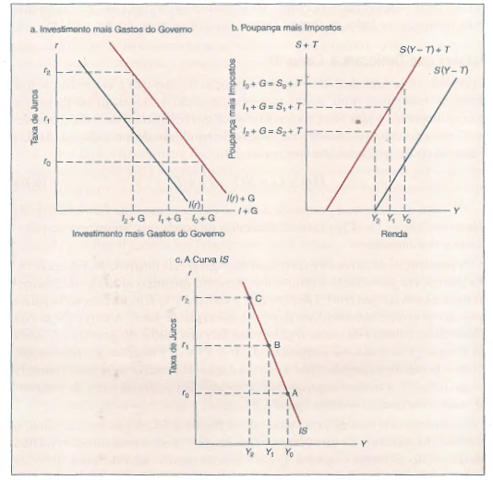
Os gastos governamentais e a curva IS

Slide 9
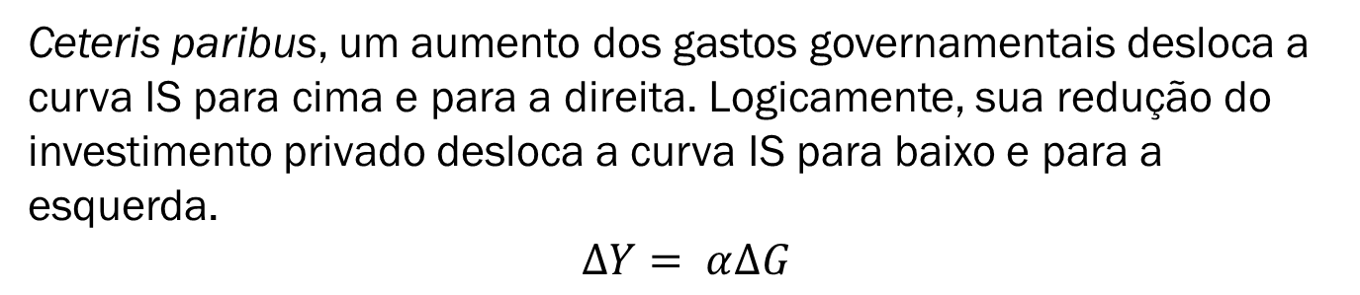
Fatores que deslocam a curva IS
(2) Aumento dos gastos governamentais
S(Y - T) + T
S1
r0
S0
r0
I0 + G1
IS1
I0 + G0
IS0
I0+ G0
I0 + G1
Y0
Y1
Y0
Y1

Slide 10
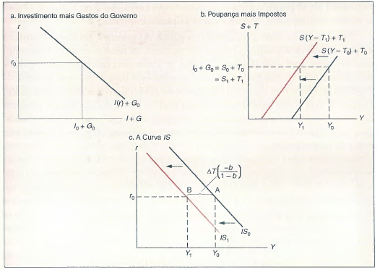
Fatores que deslocam a curva IS
(3) Aumento dos impostos
Ceteris paribus, um aumento dos impostos desloca a curva IS para baixo e para a esquerda. Logicamente, sua redução desloca a curva IS para cima e para a direita.

Slide 11
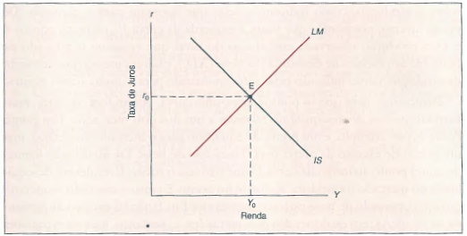
As curvas IS-LM combinadas
EOB
EOM
EDB
EOM
EOB
EDM
EDB
EDM

Slide 12
EXERCÍCIOS DE FIXAÇÃO
Leitura dos capítulos 5 e 6 do Livro do Froyen.
Resolução das QUESTÕES PARA REVISÃO (Página 164-165) – CAPÍTULO 6.
RESOLVER TODAS AS QUESTÕES, COM EXCEÇÃO DAS QUESTÕES 1, 9 E 13
RESOLVER A QUESTÃO PARA REVISÃO – Página 170.

